Slide 1
Полевской в годы Великой Отечественной войны

Slide 2
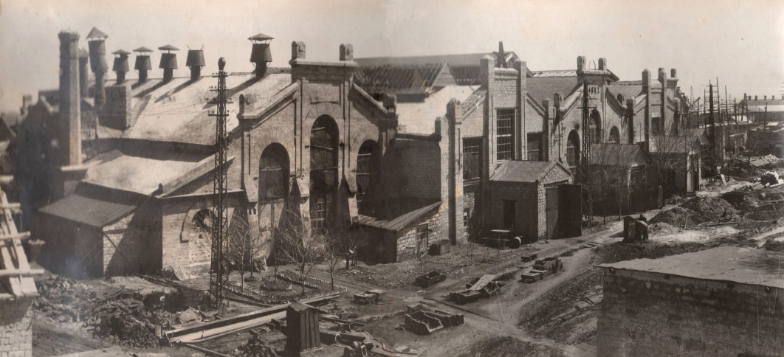
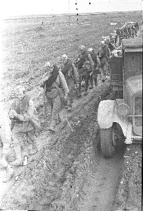
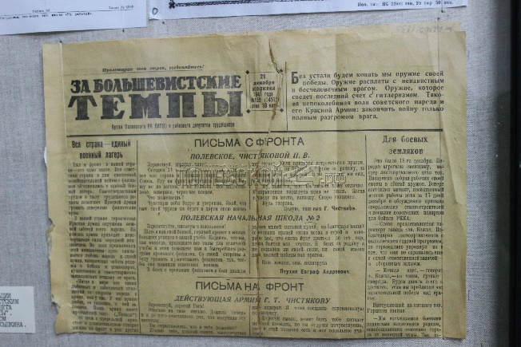
В годы Великой Отечественной войны в город Полевской в срочном порядке были эвакуированы из Москвы жестекатальный завод, завод "Красный металлист", а также Ворошиловградское управление строительное треста "Донбасстяжстрой".
Завод «Красный металлист»
В начале войны оставили свои семьи, и ушли на фронт 8 745 жителей Полевского. Многие из них были участниками крупных сражений второй мировой войны и получили награды. После того, как была одержана победа, в город не вернулось 3 266 человек.

Slide 3
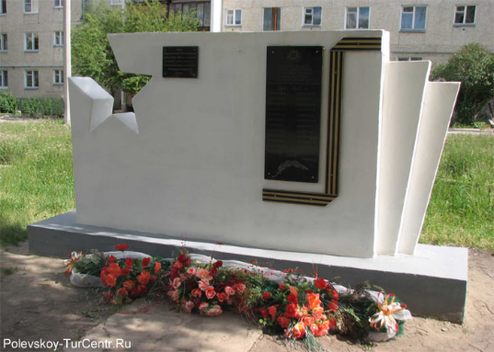
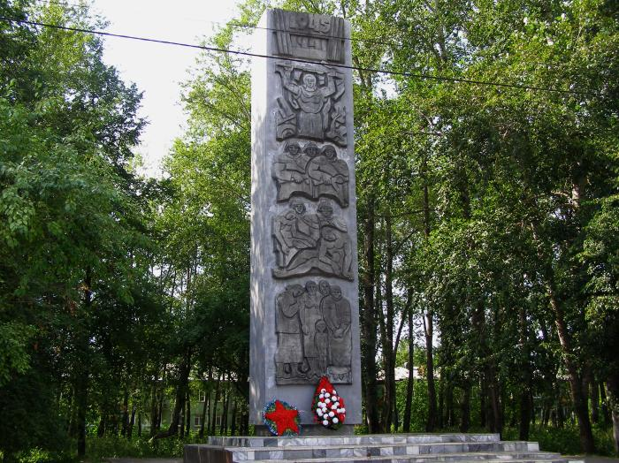
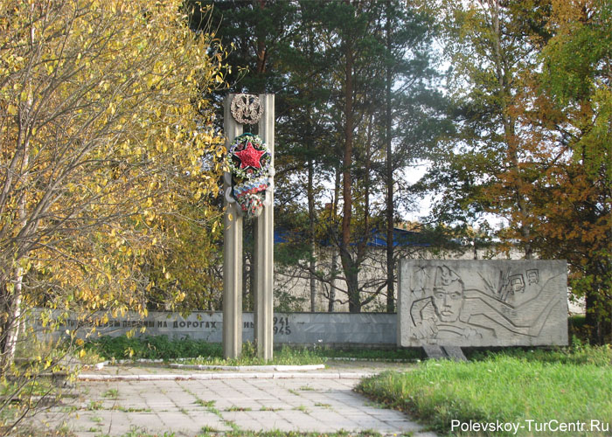
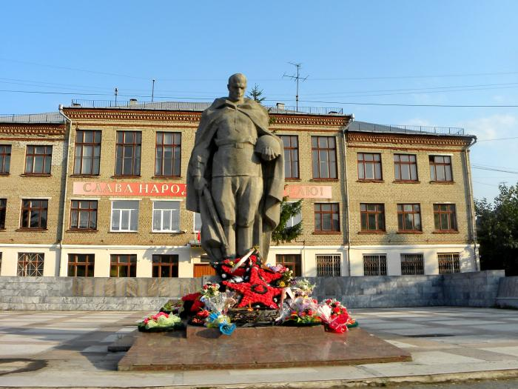
Памятники Великой Отечественной войны в городе Полевском
Стела «Воинам Великой Отечественной войны 1941-1945 гг.»
В центре мемориала возвышается бетонная стела высотой 8 м, на вершине которой расположена звезда.
Вокруг стелы мраморная стена с надписью: «Вечная память водителям, погибшим на дорогах войны. 1941-1945».
Справа от стелы расположена бетонная плита с изображением шофера на дороге войны.
Стела «Воинам Великой Отечественной войны 1941-1945 гг., ушедшим на фронт с улицы Хохрякова»
Стела высотой 12 метров, четырехгранная
с рельефными изображениями на лицевой грани.
Скульпторы изобразили тему войны.
Нижняя женская группа символизирует начало войны.
Следующая группа отражает самую страшную и
неизбежную сторону войны – смерть.
Третья группа изображает единство и сплоченность воинов в борьбе с коварным врагом.
Венцом изображения является женщина, олицетворяющая образ Матери–Родины, в гневе поднявшая над головой карающее оружие.
Высота скульптуры 7 метров.
По периметру расположены плиты с фамилиями участников ВОВ.
Мемориал «Воинам Великой Отечественной войны 1941-1945 гг.»
Мемориал «Воинам Великой Отечественной войны 1941-1945 гг.»

Slide 4
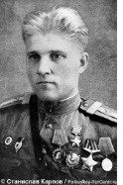
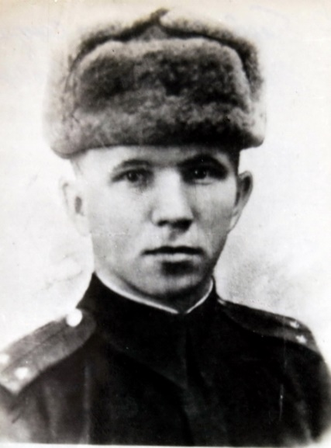
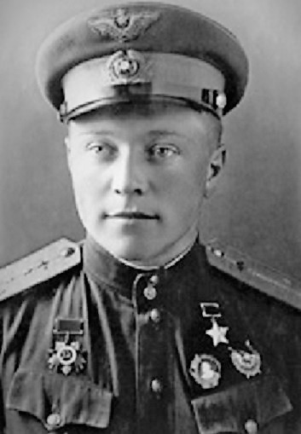
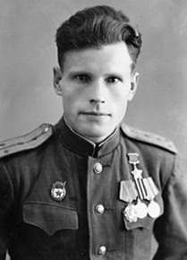
Полевчане - герои Советского Союза
Чечулин Иван Павлович.
Герой Советского Союза.
Звание: гвардии – лейтенант.
Медведев Виктор Иванович.
Герой Советского Союза.
На войне был снайпером.
Полежаев Николай Сергеевич.
Герой Советского Союза.
На войне был механиком – водителем танка Т-34.
Даньщин Сергей Петрович.
Герой Советсткого Союза.
Майор, командир эскадрильи 2-го гвардейского авиационного полка.
Кологойда Николай Васильевич.
Герой Советского Союза.
Был командиром 1-о пулеметной роты 929-го стрелкового полка 254 стрелковой дивизии.

Slide 5
Используемые интернет ресурсы:
https://polevskoy24.ru/
http://polevlib.ru/kraevedenie/zemlyaki/geroi_sovetskogo_soyuza/
https://polevskoy66.ru/page/32

